Slide 1
KIỂM TRA BÀI CŨ
Câu 1: Trong các câu sau đây, câu nào sai?
A. Phạm vi kết nối và hoạt động của mạng LAN nhỏ hơn Internet
B. Nếu mất kết nối Internet thì các máy tính trong mạng LAN vẫn liên lạc được với nhau
C. Phải có mạng LAN mới xây dựng được IoT
D. Điện toán đám mây cung cấp những dịch vụ tốt hơn so với những dịch vụ mà các cơ quan tự xây dựng.

Slide 2
KIỂM TRA BÀI CŨ
Câu 2: Đâu là công ty Việt Nam đang cung cấp dịch vụ điện toán đám mây?
A. VNG Cloud
B. CMC Cloud
C. VNPT Cloud
D. Tất cả các đáp án trên.

Slide 3
KIỂM TRA BÀI CŨ
Câu 3: Nếu mỗi cơ quan tự xây dựng hệ thống cung cấp dịch vụ ứng dụng công nghệ thông tin theo cách riêng thì có thể dẫn tới hạn chế nào sau đây?
A. Nhân viên của cơ quan này không thể truy cập trang web của cơ quan khác.
B. Tốn kém về thời gian, chi phí xây dựng và bảo trì.
C. Lãng phí tài nguyên thiết bị số và đường truyền.
D. Các dịch vụ không tương thích với nhau, chẳng hạn các bảng biểu dữ liệu, báo cáo không thống nhất về khuôn dạng

Slide 4
KIỂM TRA BÀI CŨ
Câu 4: Điện toán đám mây không thể cung cấp những dịch vụ nào trong các dịch vụ sau đây?
A. Dịch vụ ứng dụng dữ liệu
B. dịch vụ thư tín điện tử
C. Dịch vụ bảo trì phần cứng và phần mềm tại gia đình
D. Dịch vụ cung cấp máy chủ
E. Dịch vụ cung cấp các ứng dụng văn phòng

Slide 5
BÀI 3
THỰC HÀNH MỘT SỐ ỨNG DỤNG CỦA MẠNG MÁY TÍNH

Slide 6
Bài 1: Khai thác nguồn học liệu mở trên Internet
Em hãy tìm kiếm, truy cập và sử dụng ít nhất hai nguồn học liệu mở trên Internet. Mô tả về các nguồn học liệu mở đó theo các nội dung sau:
Tên cơ quan, công ty, tổ chức cung cấp nguồn học liệu mở là gì?
Cung cấp những môn học hay kiến thức về lĩnh vực gì?
Giao diện bằng ngôn ngữ nào?
Học liệu được cung cấp dưới dạng nào? (Siêu văn bản, hình ảnh động, văn bản có sơ đồ và hình minh họa, đoạn video quay bài giảng, tệp âm thanh ghi bài giảng, …)
Có bài tập về nhà, bài kiểm tra không?
Có miễn phí hoàn toàn không?
Nêu những nhận xét khác của em về nguồn học liệu mở đó

Slide 7
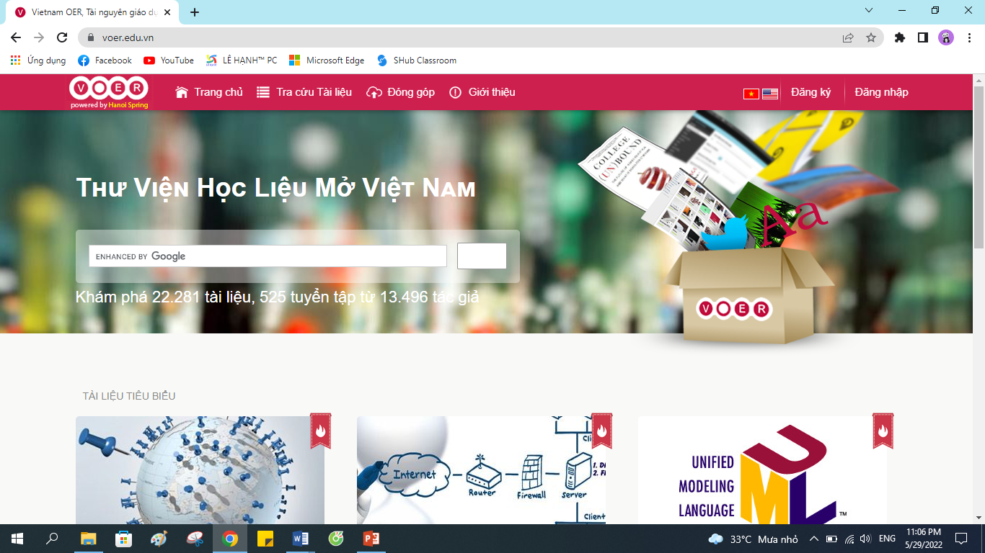

Slide 8
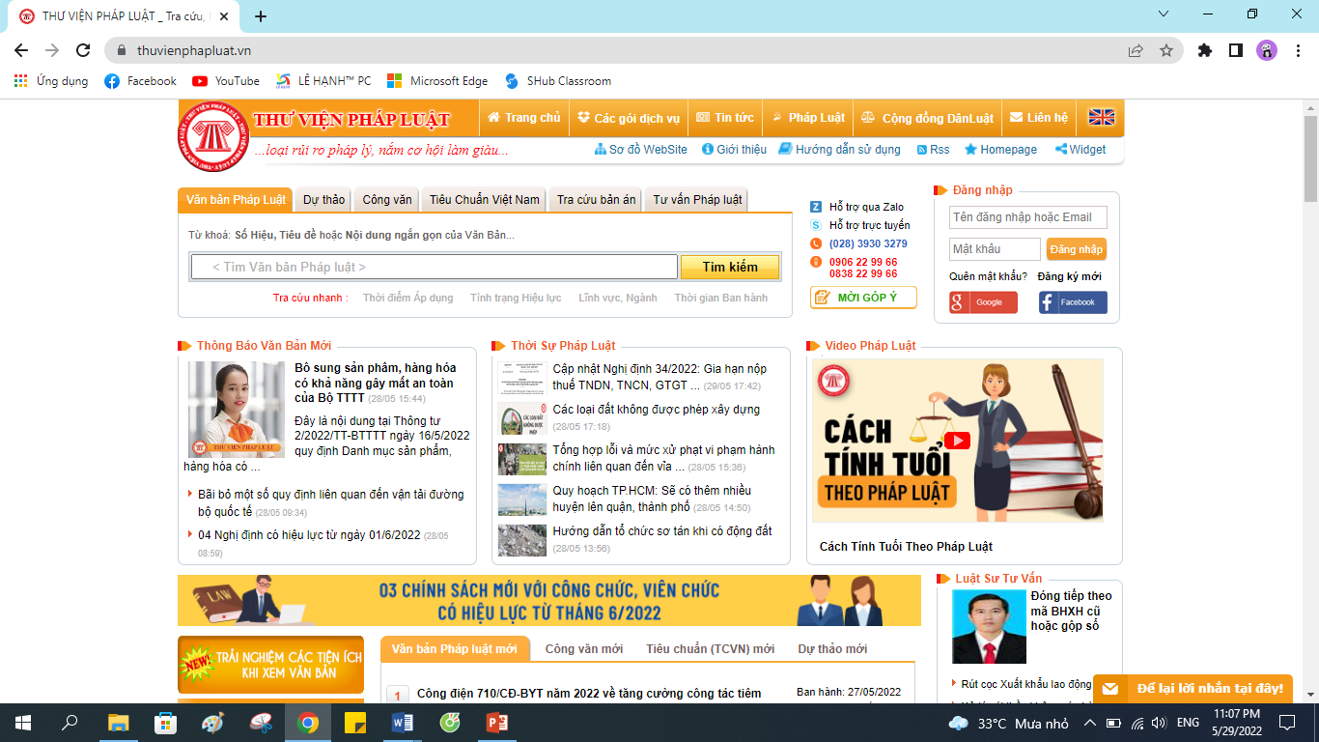

Slide 9
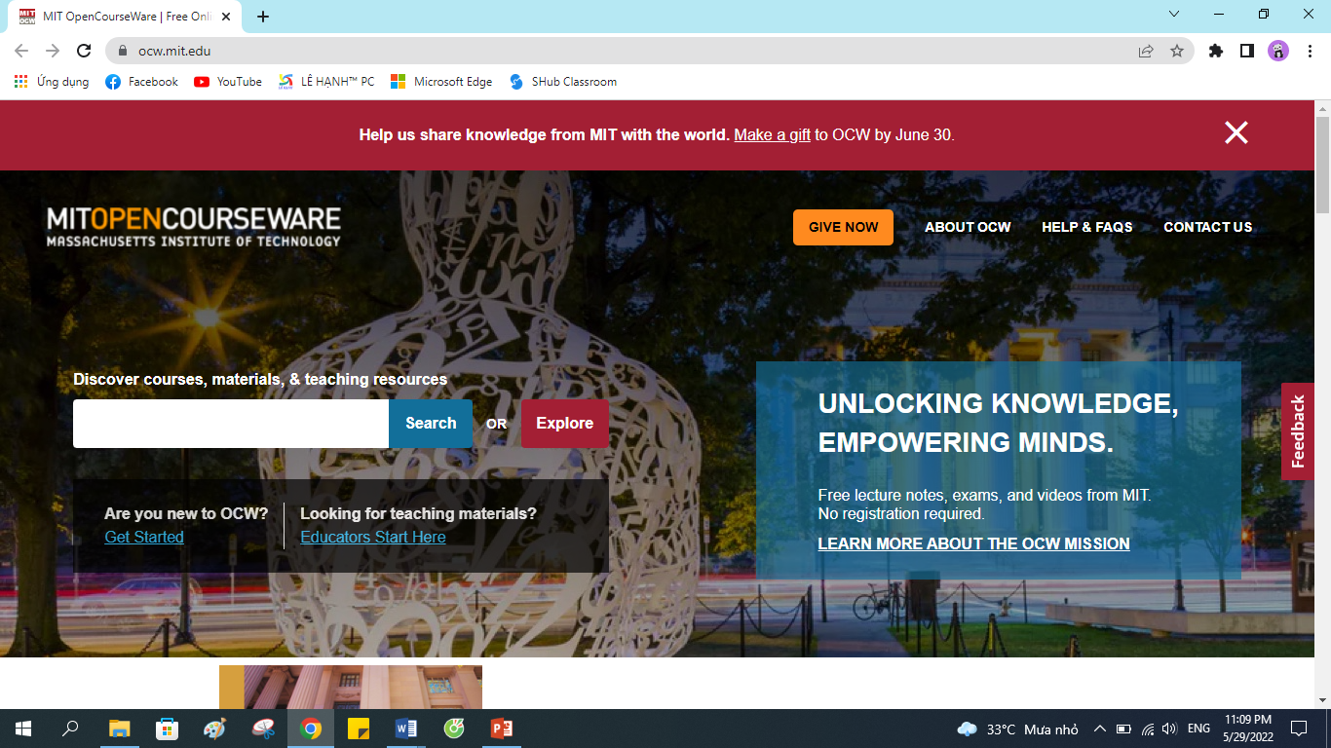

Slide 10
Bài 2: Dịch tự động trên Internet
Em hãy truy cập vào một ứng dụng dịch tự động trên Internet. ‘Dịch một đoạn văn bản, một câu hội thoại sang ngôn ngữ khác. Với khả năng ngoại ngữ của mình, em hãy nhận xét độ chính xác của những câu vừa dịch

Slide 11
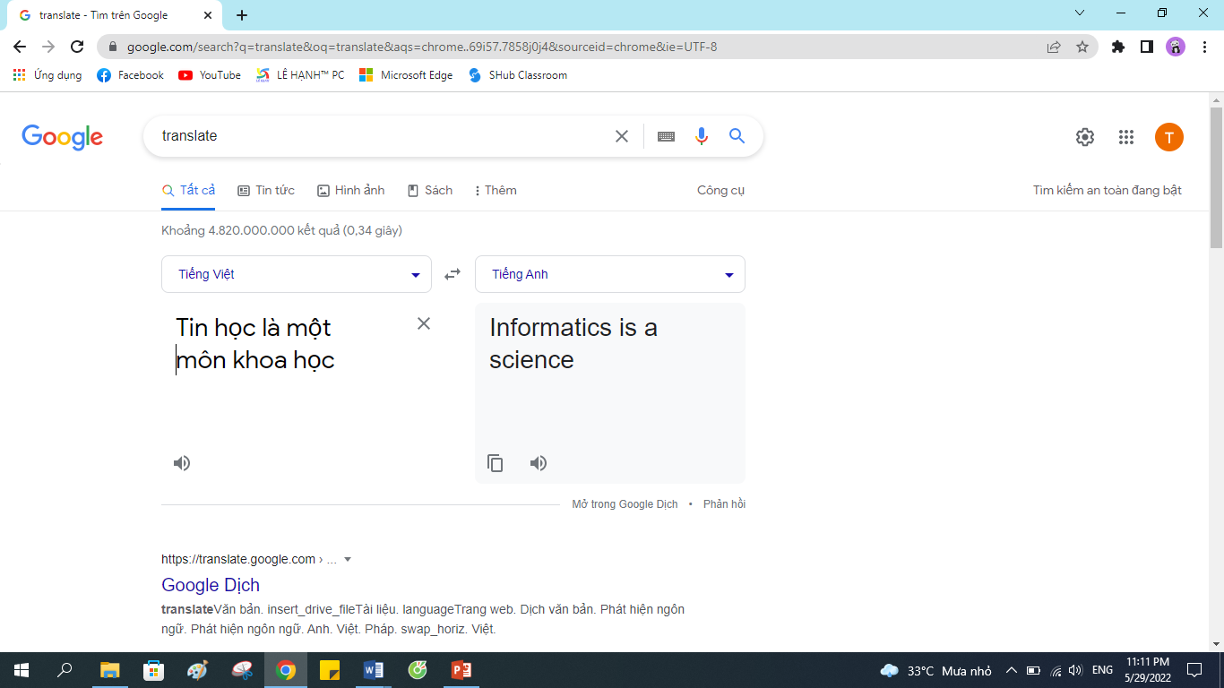

Slide 12
Bài 3: Tìm hiểu và sử dụng dịch vụ lưu trữ trên điện toán đám mây
Theo hướng dẫn của thầy cô, em hãy tìm hiểu và sử dụng một dịch vụ lưu trữ trên điện toán đám mây, chẳng hạn như: Google Drive, OneDrive, Dropbox, Box, …
Sau khi tìm hiểu và sử dụng, em hãy mô tả về một trong các dịch vụ lưu trữ đó:
Tên công ty cung cấp dịch vụ là gì?
Những ưu điểm và nhược điểm của dịch vụ mà em nhận thấy khi sử dụng là gì?
Giới hạn lưu trữ miễn phí của dịch vụ ra sao?

Slide 13
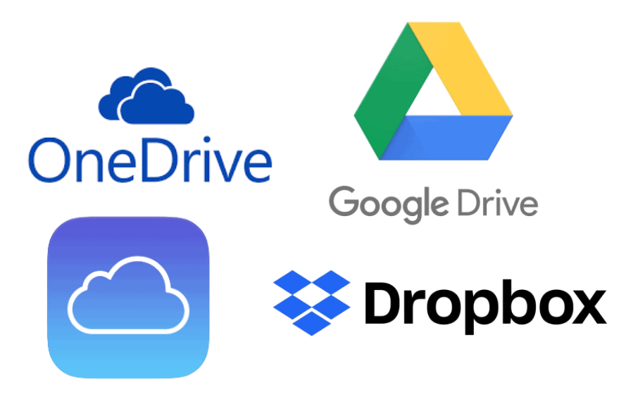

Slide 14
Bài 4: Phòng chống vấn nạn bắt nạt qua mạng
Sau một lần An tranh cãi với bạn trong lớp, đã xuất hiện nhiều bình luận ác ý về An trên mạng xã hội. Ngày nào cũng có những tin nhắn chê bai, miệt thị gửi tới điện thoại của An. Bị khủng hoảng tinh thần, An không còn muốn tới trường. Em hãy cho An những lời khuyên để giải quyết vấn đề này và ngăn ngừa nó tái diễn

Slide 15
Bài 5: Sử dụng phần mềm diệt virus
Theo hướng dẫn của thầy cô, em hãy tìm kiếm, tải xuống và cài đặt một phần mềm diệt virus miễn phí, chẳng hạn BKAV, Microsoft Security Essential Antivius. Sau khi sử dụng, em hãy cho biết phần mềm đó có chế độ diệt virus mà không cần hỏi người dùng hay không

Slide 16
BÀI TẬP
Bài 1: Ngày 2/12/2020 Bộ thông tin và truyền thông đã công bố và trao chứng nhận cho 5 doanh nghiệp Việt Nam có nền tảng đám mây đạt tiêu chuẩn. Em hãy tìm hiểu xem:
Đó là những doanh nghiệp và nhà cung cấp dịch vụ đám mây nào?
Quy mô tài nguyên của năm nền tảng đám mây đó ra sao? Có bao nhiêu server? Năng lực lưu trữ bao nhiêu Terabyte và bao nhiêu doanh nghiệp khách hàng đang sử dụng dịch vụ?
Những data center (trung tâm dữ liệu) của các doanh nghiệp đó được đặt ở đâu?

Slide 17
Bài 2: Em hãy truy cập một trang web học trực tuyến và nêu nhận xét về số lượng môn học, hình thức kiểm tra, đánh giá, mức độ dễ sử dụng của trang web, sự đa dạng và hữu ích của các video và ảnh minh họa

